Slide 1

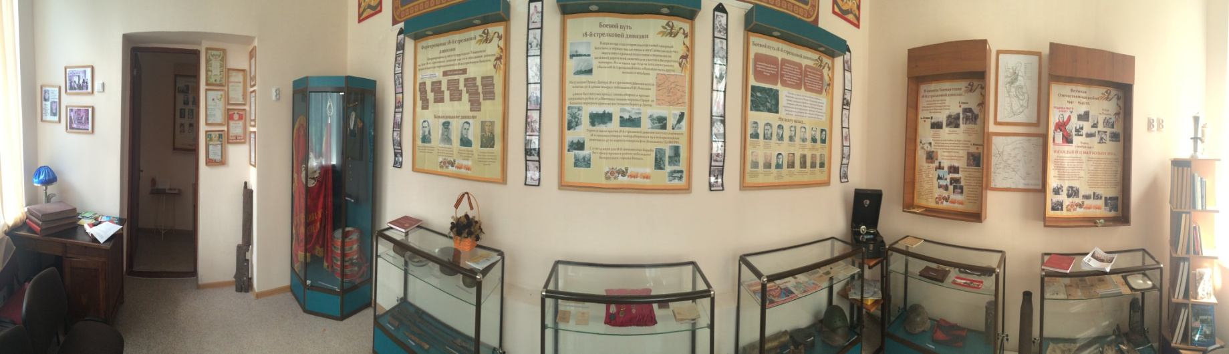
МБОУ «Гимназия №27 с татарским языком обучения» Вахитовского района г.Казани
«Виртуальный музей» как информационно-образовательная среда

Slide 2
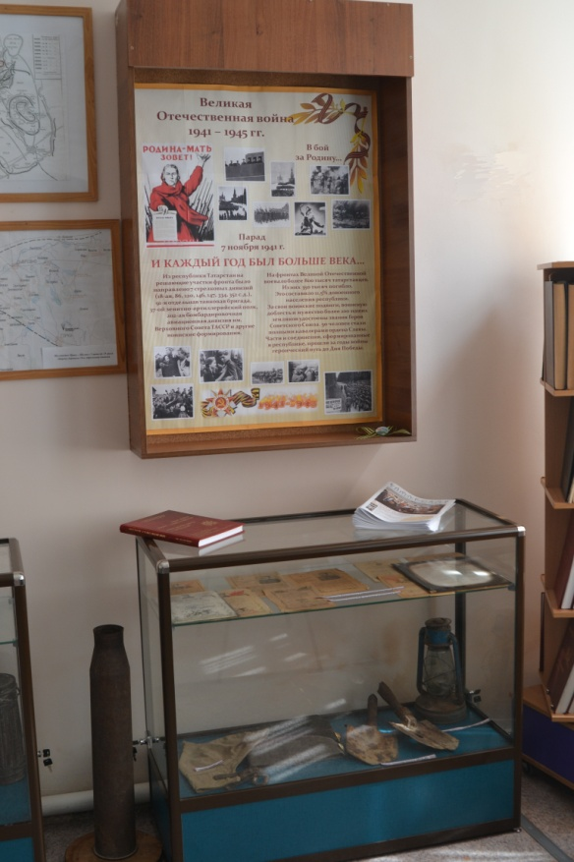
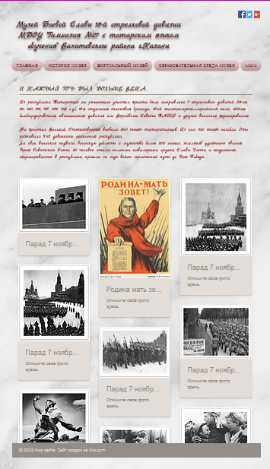
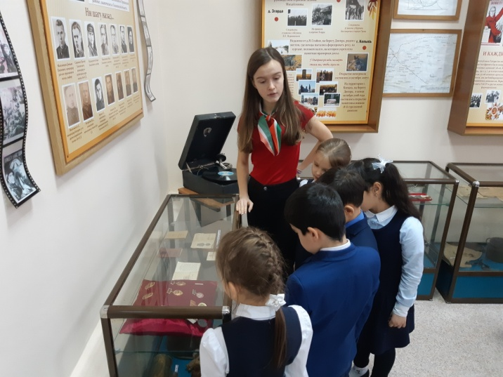
Актуальность:
патриотическое воспитание и развитие подрастающего поколения является значимым звеном системы воспитания в целом;
расширение рамок традиционной музейной педагогики, развитие информационной культуры, научно-исследовательской деятельности учащихся

Slide 3

Проблема
Наличие огромного количества виртуальных музеев на просторах сети Интернет приводят к необходимости создания такого виртуального музея, который бы включал информационно-образовательную среду, а именно научно-исследовательскую, проектную деятельность учащихся и педагогов.
гимназии

Slide 4
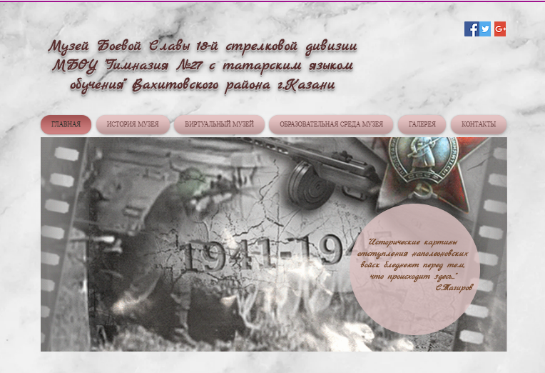
Цель:
Создание виртуального музея, содействующего приобщению учащихся к истории Отечества через свободный доступ к информации виртуального музея 18-й стрелковой дивизии как эффективное средство духовно-нравственного, патриотического и гражданского воспитания, интеллектуального развития в основном, дополнительном образовании, внеклассной работе и самообразовании.

Slide 5

Задачи:
Исследовательские:
Изучить уровень знаний учащихся о возможностях виртуального музея.
Образовательные:
Развивать информационную и интеллектуальную активность учащихся;
Разработать структуру сайта виртуального музея;
Активизировать познавательную и исследовательскую активность учащихся через проектную деятельность и разработку виртуальных экскурсий.

Slide 6

Задачи:
Развивающие:
Выработать у учащихся некоторые полезные личностные качества: брать инициативу на себя, осуществлять взаимодействие в процессе коллективной работы в творческой группе, стремиться прийти к лучшему результату общей работы.
Воспитательные:
Гражданско-патриотическое, духовно-нравственное воспитание учащихся;
Формирование информационной культуры личности, в том числе бережного отношения к информации, к свободе слова.

Slide 7
Перейдем к самому виртуальному музею…
http://muzej18divizija.wixsite.com/mysite-1

Slide 8
Спасибо за внимание!

